Slide 1

Session Banner - Le novità di C# 14

Slide 2
Event Sponsors

Slide 3
Le novità di C# 14

Slide 4
Demo: Le novità di C# 14

Slide 5
Questions & Discussion

Slide 6
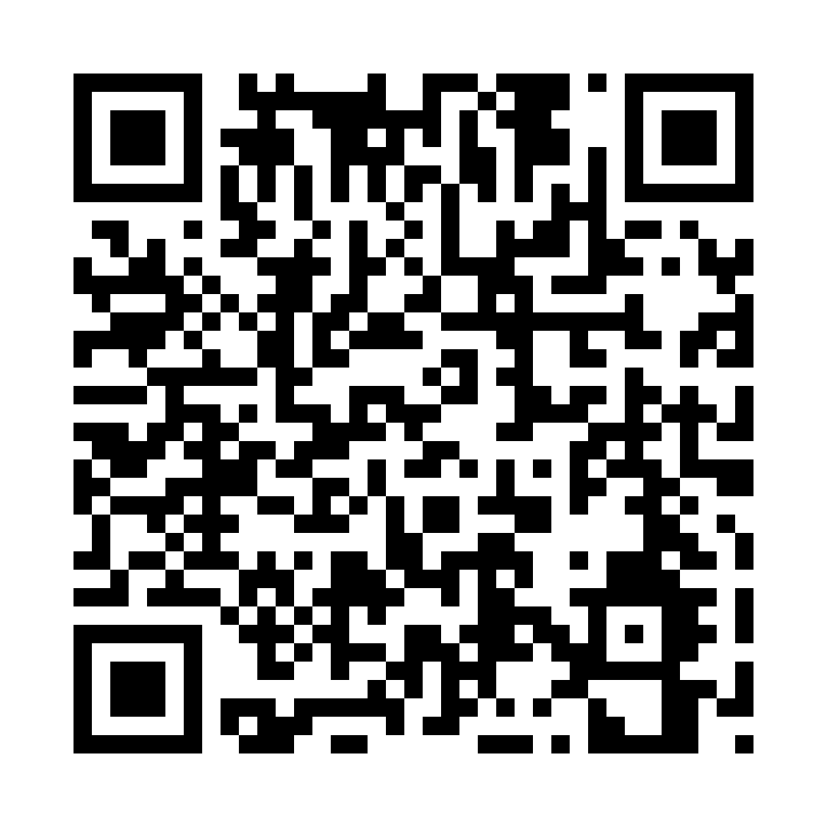
Please Vote for This Session
Vote for Session - Le novità di C# 14

